Slide 1
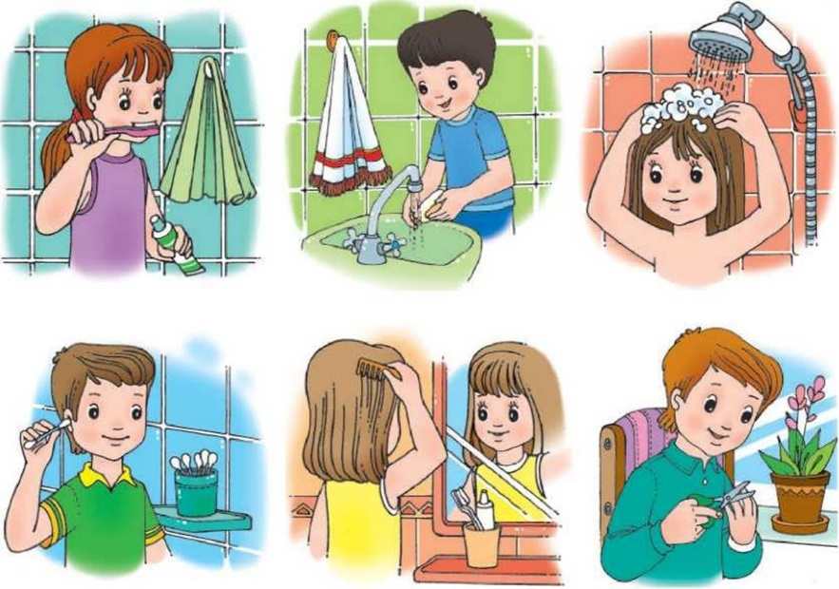
Гигиена – это раздел медицины, изучающий влияние жизни и труда на здоровье человека и разрабатывающий меры (санитарные нормы и правила), направленные на предупреждение заболеваний, обеспечение оптимальных условий существования, укрепление здоровья и продление жизни, изучающая влияние факторов окружающей среды на здоровье человека, его работоспособность и продолжительность жизни, разрабатывающий нормативы, требования и санитарные мероприятия, направленные на оздоровление населённых мест, условий жизни и деятельности людей
Памятка для пациента о личной гигиене
Личная гигиена - раздел гигиены, в котором изучают вопросы сохранения и укрепления здоровья человека, соблюдения гигиенических правил и мероприятий в личной жизни и деятельности, разрабатывают и проводят мероприятия гигиенического воспитания, пропаганду гигиенических знаний и здорового образа жизни с целью повышения гигиенической культуры.
Останин В.В.216 гр. 2022 г.

Slide 2
Что входит в личную гигиену
Соблюдение правил личной гигиены включает в себя: гигиену кожи, полости рта, волос, ногтей, ног, предметы ухода за собой. Рассмотрим все более подробно. У каждого человека должны быть личные необходимые предметы гигиены.

Slide 3
Болезни которые могу появиться, если не соблюдать гигиену

